Slide 1
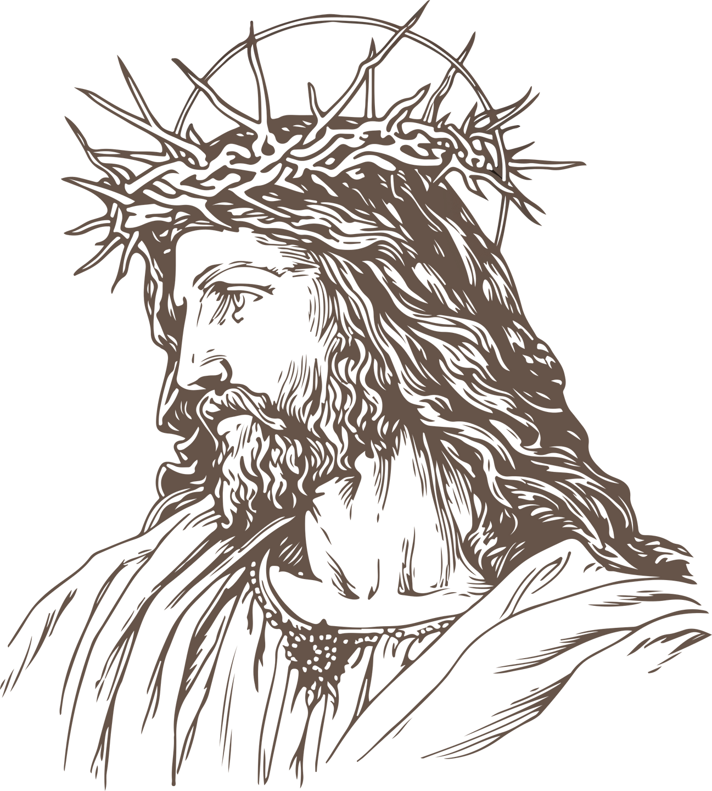

พระโลหิตล้ำค่าของพระเยซู
The Precious Blood of Jesus
เศคาริยาห์ 13:1

Slide 2


ในวันนั้นจะมีน้ำพุพุ่งขึ้นมาสำหรับ
พงศ์พันธุ์ดาวิดและชาวเยรูซาเล็ม เพื่อชำระเขาทั้งปวงจากบาปและมลทินของเขา
เศคาริยาห์ 13:1

Slide 3
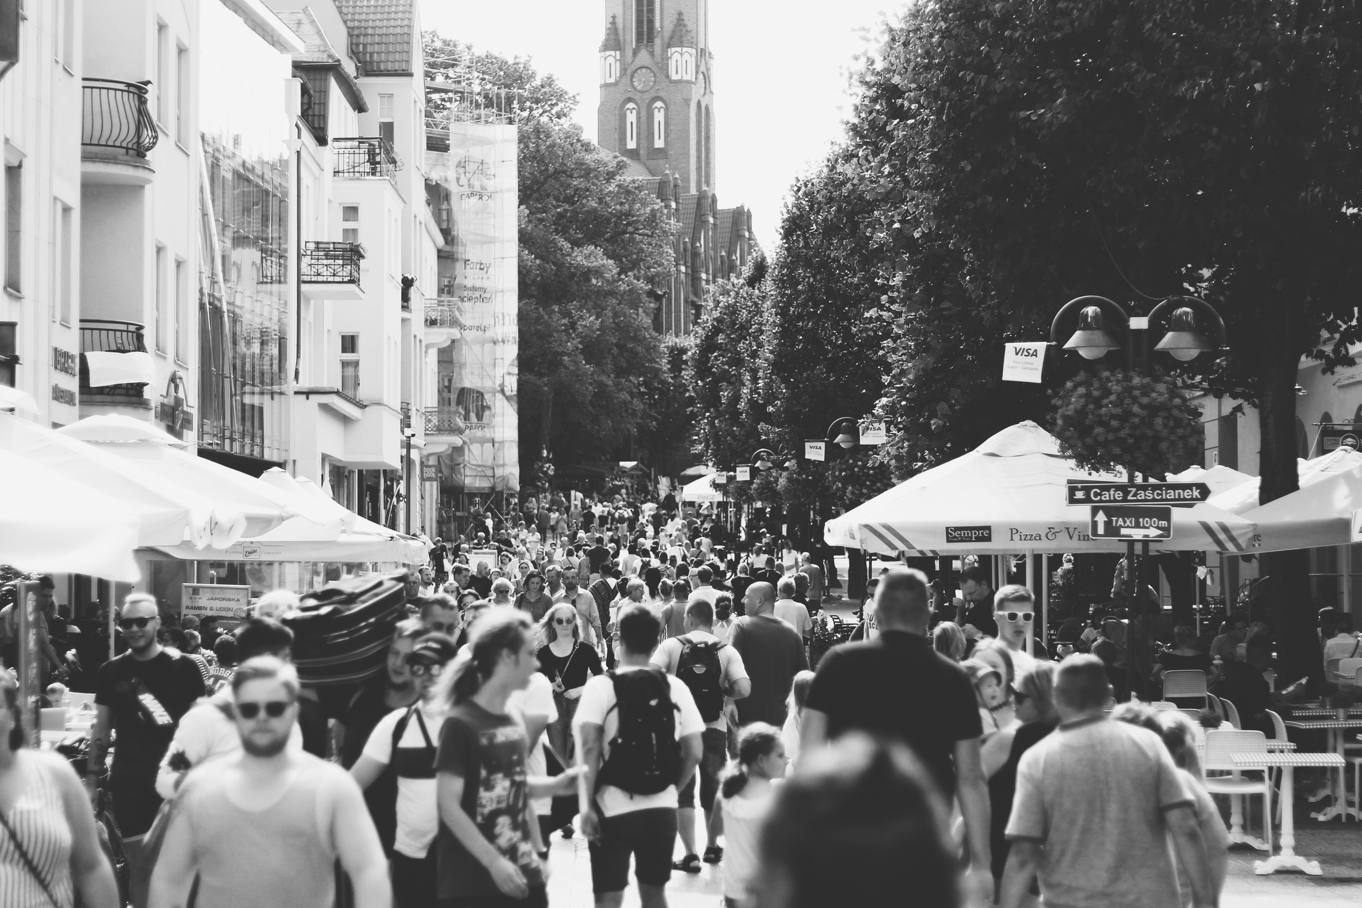
1.
มนุษย์ทุกคนเป็นคนบาป

Slide 4


1.1
เมื่อพระเจ้าทรงสร้างมนุษย์ขึ้น พระเจ้าทรงระบายลมหายใจแห่งชีวิตเหนืออาดัม ชีวิตของพระเจ้าได้เข้าไปยังร่างกายของอาดัม อาดัมจึงมีชีวิตและชีวิตนั้นอยู่ในเลือด
ของอาดัม
เลวีนิติ 17:11

Slide 5
เพราะชีวิตของสิ่งมีชีวิตอยู่ในเลือด และเราได้ให้เลือดแก่เจ้าเพื่อลบบาปสำหรับตัวเจ้าบนแท่นบูชา เลือดนั้นเองที่ได้ลบบาปสำหรับชีวิตของคนๆ หนึ่ง
เลวีนิติ 17:11

Slide 6
1.2
เมื่ออาดัมและเอวาไม่เชื่อฟังพระเจ้า
ความบาปได้เข้ามาในโลก และมนุษย์ทุกคนซึ่งก็คือลูกหลานของอาดัมที่เกิดมาในโลกนี้ จึงได้รับความบาปมาเป็นมรดก มนุษย์ทุกคนจึงเป็นคนบาป

Slide 7
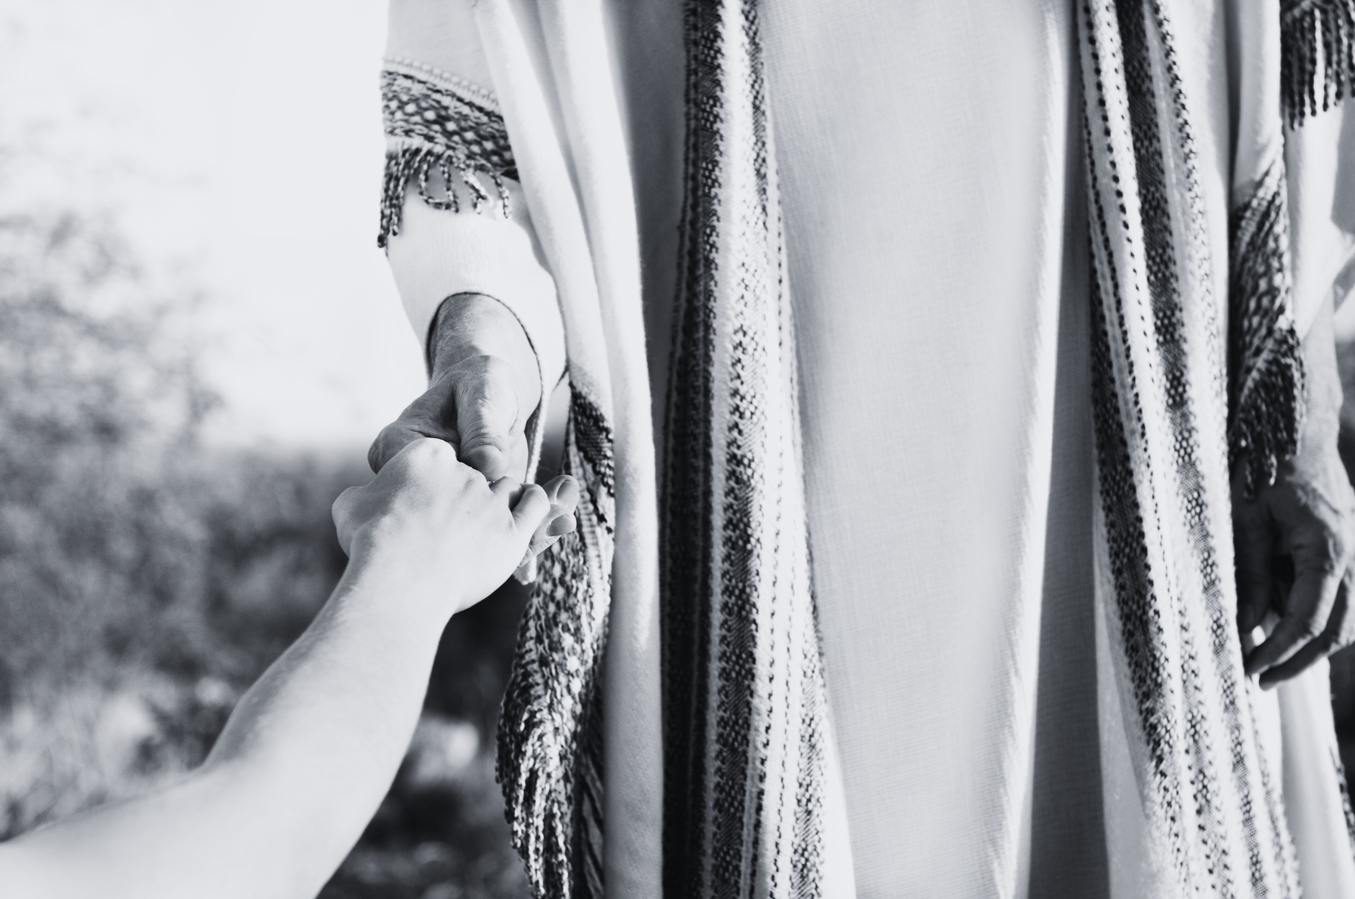
2.
พระเยซูทรงปราศจากบาป

Slide 8
2.1
พระเยซูทรงบังเกิดจากครรภ์ของหญิงพหรมจารีย์โดยเดชของ
พระวิญญาณบริสุทธิ์ พระองค์จึง
ทรงปราศจากความบาป

Slide 9
2.2
พระเยซูดำเนินชีวิตอยู่บนโลกนี้
ทรงถูกทดลองเหมือนอย่างเรา
ทุกประการ แต่พระองค์ทรงปราศจากความบาป

Slide 10

พระเยซูทรงแบกรับความบาปของมนุษย์ทุกคนไปไว้ที่พระองค์เอง
3.

Slide 11
3.1
ความบาปเป็นภาระที่หนักอึ้ง และมนุษย์ไม่สามารถแบกรับความบาปนั้นไว้เองได้ พระเยซูจึงทรงรับแบกบาปทุกอย่างของมนุษย์ทุกคนไปไว้บนไม้กางเขนแล้ว

Slide 12
3.2
ตอนที่พระเยซูทรงถูกโบยตี พระเจ้าได้ทรงวางโรคภัยไข้เจ็บทุกอย่าง ทั้งโรคทางกาย และความเจ็บป่วยทางความคิดจิตใจทุกอย่างไว้ที่พระเยซูแล้ว
เอเฟซัส 53:4-5

Slide 13
4 แน่ทีเดียว เขารับความอ่อนแอทั้งหลาย
ของเราและแบกรับความทุกข์โศกของเราไป
ถึงกระนั้นเรากลับถือว่าเขาถูกพระเจ้าตี
คือถูกพระองค์โบยตีและทรมาน
อิสยาห์ 53:4

Slide 14
5 แต่เขาถูกแทงเพราะการล่วงละเมิดของเรา
เขาบอบช้ำเพราะความชั่วช้าของเรา
เขารับโทษทัณฑ์เพื่อเราจะมีสันติสุข
บาดแผลของเขาทำให้เราได้รับการรักษาให้หาย
อิสยาห์ 53:5

Slide 15
3.3
พระเยซูทรงแบกรับคำแช่งสาปของเราไปไว้ที่พระองค์แล้ว พระองค์ทรงถูกโบยตีเพื่อเราจะมีสันติสุขกับพระเจ้า
อิสยาห์ 53:4-5

Slide 16
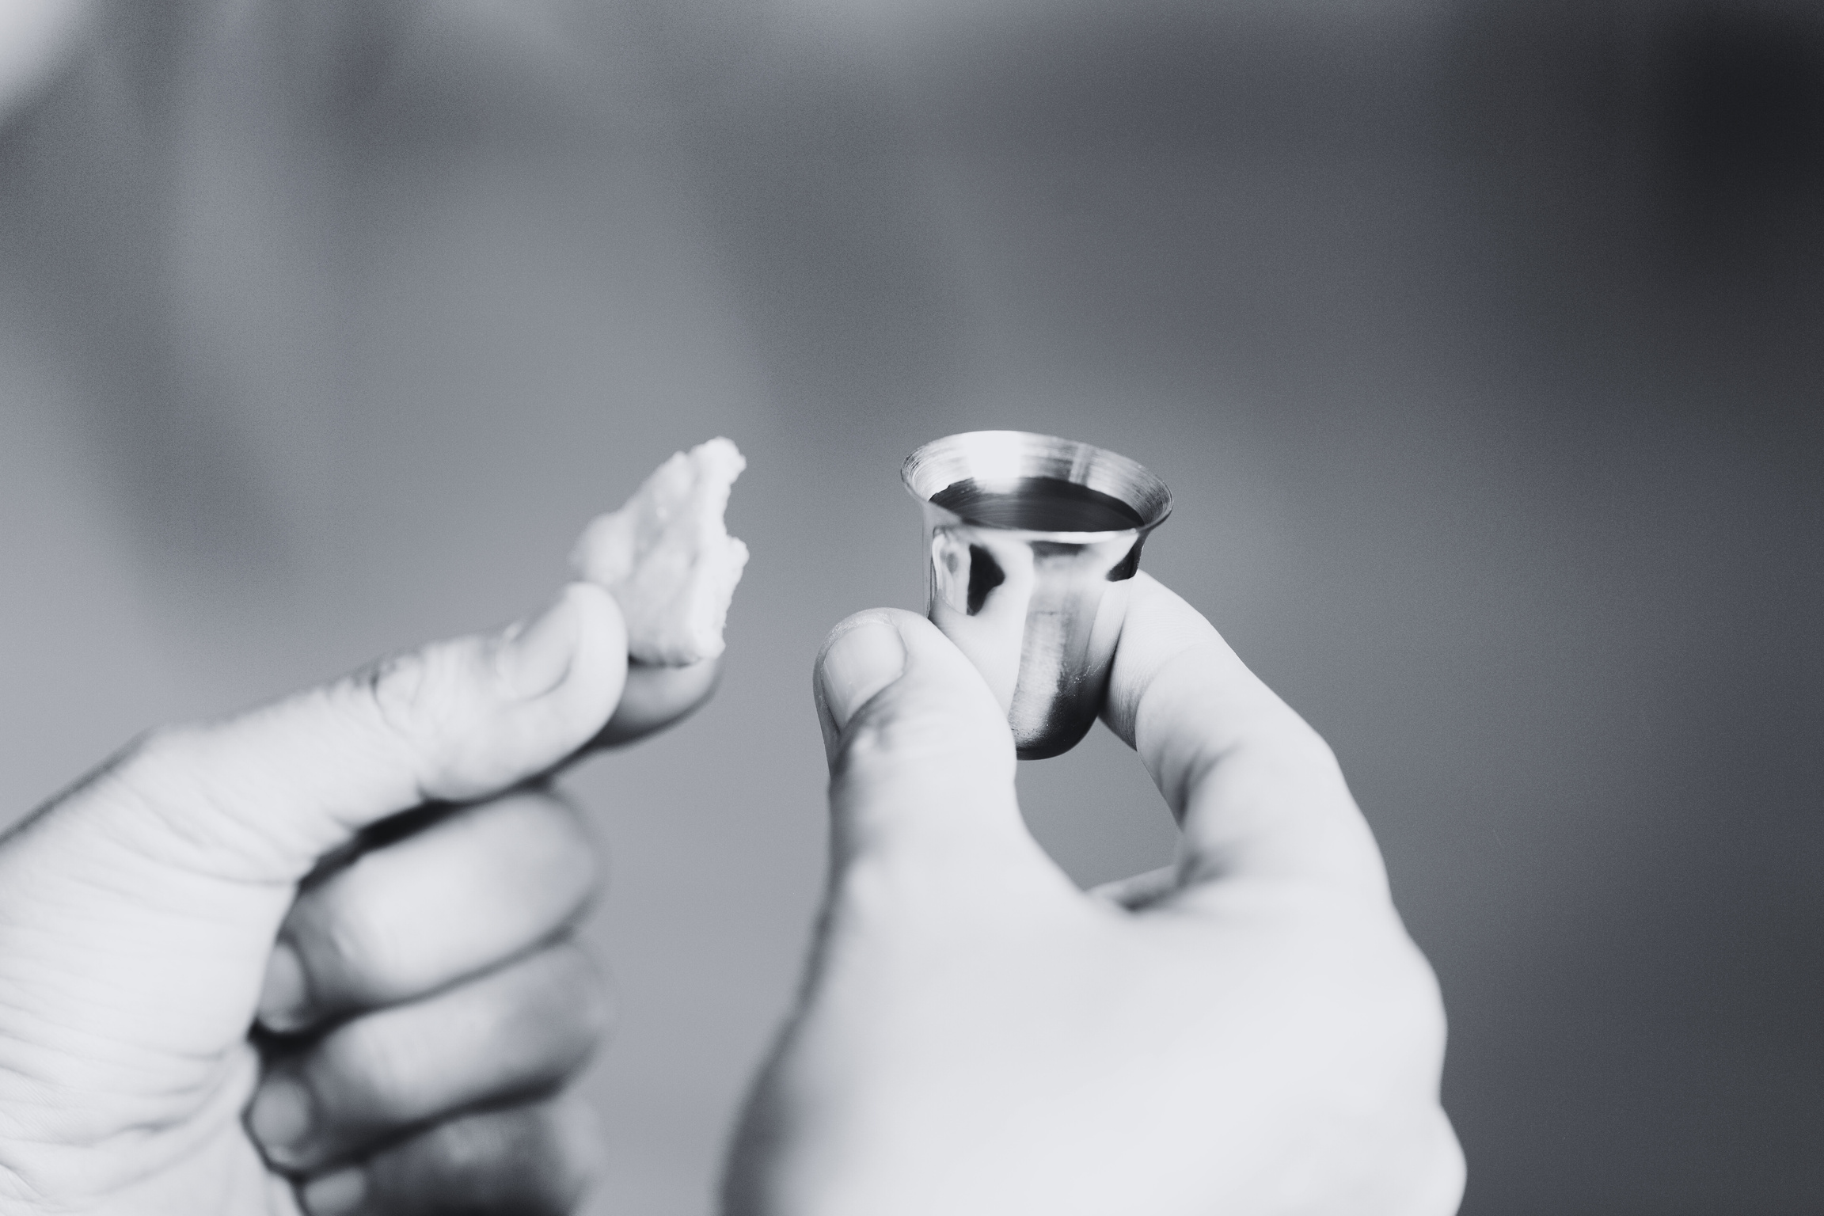
4.
พระโลหิตของพระเยซูหลั่งออกและไหลลงจากไม้กางเขนแห่งคาวารี นั่นเป็นวันที่พระสัญญาของพระเจ้าที่ตรัสไว้ใน เศคาริยาห์ 13:1 สำเร็จลง

Slide 17
4.1
พระโลหิตของพระเยซู
เป็นพระโลหิตที่ทำให้รอด
เอเฟซัส 1:7

Slide 18
ในพระเยซู เราได้รับการไถ่บาปโดยพระโลหิต
ของพระองค์ คือได้รับการอภัยโทษบาปตาม
พระคุณอันอุดมของพระเจ้า
เอเฟซัส 1:7

Slide 19
4.2
พระโลหิตของพระเยซูเป็นพระโลหิตที่รักษาให้หาย
อิสยาห์ 53:5

Slide 20
5 แต่เขาถูกแทงเพราะการล่วงละเมิดของเรา
เขาบอบช้ำเพราะความชั่วช้าของเรา
เขารับโทษทัณฑ์เพื่อเราจะมีสันติสุข
บาดแผลของเขาทำให้เราได้รับการรักษาให้หาย
อิสยาห์ 53:5

Slide 21
4.3
พระโลหิตของพระเยซูเป็นพระโลหิตแห่งการช่วยกู้
โคโลสี 2:15

Slide 22
และทรงปลดเทพผู้ทรงเดชานุภาพและ
เทพผู้ทรงอำนาจต่างๆ ลง พระองค์ได้
ทรงประจานและพิชิตพวกนี้โดยกางเขนนั้น
โคโลสี 2:15

Slide 23
4.4
พระโลหิตของพระเยซูทำให้เราสามารถเข้าไปหาพระบิดาเจ้าได้
ฮีบรู 10:19

Slide 24
เหตุฉะนั้นพี่น้องทั้งหลาย ในเมื่อเรามั่นใจที่จะ
เข้าสู่อภิสุทธิสถานโดยพระโลหิตของพระเยซู
ฮีบรู 10:19

Slide 25
พระโลหิตล้ำค่าของพระเยซู
The Precious Blood of Jesus
เศคาริยาห์ 13:1

